Slide 1
인공지능 프로그래밍 ★ 10주차 – 공놀이 ★
2019. 4. 5
서울코딩학원
김현호

Slide 2
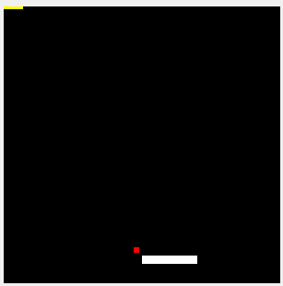
공놀이

Slide 3

공 그리기
메모리[55001] -> 1
세로 -> 50
가로 -> 50
색 -> 990000
메모리[60000 + (세로*100) + 가로] -> 색
메모리[55000] -> 1

Slide 4
공 반복해서 그리기
메모리[55001] -> 1
세로 -> 50
가로 -> 50
색 -> 990000
게임중 -> 1
게임중 동안
메모리[60000 + (세로*100) + 가로] -> 색
메모리[55000] -> 1

Slide 5
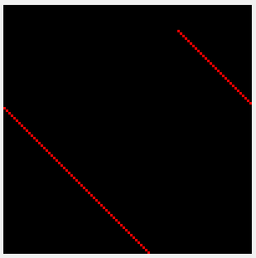
공 이동시키기
메모리[55001] -> 1
세로 -> 10
가로 -> 70
색 -> 990000
게임중 -> 1
게임중 동안
메모리[60000 + (세로*100) + 가로] -> 색
메모리[55000] -> 1
세로 -> 세로 + 1
가로 -> 가로 + 1
에러발생!!

Slide 6
벽에 부딪히면 종료
메모리[55001] -> 1
세로 -> 10
가로 -> 70
색 -> 990000
게임중 -> 1
게임중 동안
메모리[60000 + (세로*100) + 가로] -> 색
메모리[55000] -> 1
세로 -> 세로 + 1
가로 -> 가로 + 1
세로 > 99 이면
게임중 -> 0
가로 > 99 이면
게임중 -> 0

Slide 7
줄여 쓰기
메모리[55001] -> 1
세로 -> 10
가로 -> 70
색 -> 990000
게임중 -> 1
게임중 동안
메모리[60000 + (세로*100) + 가로] -> 색
메모리[55000] -> 1
세로 -> 세로 + 1
가로 -> 가로 + 1
(세로>99) + (가로>99) 이면
게임중 -> 0

Slide 8

꼬리 지우기
메모리[55001] -> 1
세로 -> 10
가로 -> 70
색 -> 990000
게임중 -> 1
게임중 동안
메모리[60000 + (세로*100) + 가로] -> 색
메모리[55000] -> 1
메모리[60000 + (세로*100) + 가로] -> 0
세로 -> 세로 + 1
가로 -> 가로 + 1
(세로 > 99) + (가로 > 99) 이면
게임중 -> 0

Slide 9
공(세로,가로,색) 정의
메모리[55001] -> 1
세로 -> 10
가로 -> 70
색 -> 990000
게임중 -> 1
게임중 동안
공(세로, 가로, 색)
메모리[55000] -> 1
공(세로, 가로, 0)
세로 -> 세로 + 1
가로 -> 가로 + 1
(세로 > 99) + (가로 > 99) 이면
게임중 -> 0
공(세로, 가로, 색) 정의
메모리[60000 + (세로*100) + 가로] -> 색

Slide 10

공 키우기 (2X2)
# 윗줄 생략함
게임중 동안
공(세로, 가로, 색)
메모리[55000] -> 1
공(세로, 가로, 0)
세로 -> 세로 + 1
가로 -> 가로 + 1
(세로 > 98 ) + (가로 > 98 ) 이면
게임중 -> 0
공(세로, 가로, 색) 정의
메모리[60000 + (세로*100) + 가로] -> 색
메모리[60000 + (세로*100) + 가로 + 1 ] -> 색
메모리[60000 + (세로*100) + 가로 + 100] -> 색
메모리[60000 + (세로*100) + 가로 + 101] -> 색

Slide 11
속도
# 윗줄 생략
세로속도 -> 1
가로속도 -> 1
게임중 -> 1
게임중 동안
공(세로, 가로, 색)
메모리[55000] -> 1
공(세로, 가로, 0)
세로 -> 세로 + 세로속도
가로 -> 가로 + 가로속도
(세로 > 98) + (가로 > 98) 이면
게임중 -> 0

Slide 12
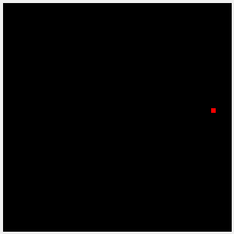
공 튀기기
게임중 동안
공(세로, 가로, 색)
메모리[55000] -> 1
공(세로, 가로, 0)
세로 -> 세로 + 세로속도
가로 -> 가로 + 가로속도
세로 < 0 이면
세로 -> 0
세로속도 -> -세로속도
세로 > 98 이면
세로 -> 98
세로속도 -> -세로속도
가로 < 0 이면
가로 -> 0
가로속도 -> -가로속도
가로 > 98 이면
가로 -> 98
가로속도 -> -가로속도

Slide 13
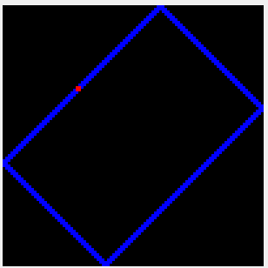
꼬리 남기기
게임중 동안
공(세로, 가로, 색)
메모리[55000] -> 1
공(세로, 가로, 99 )
세로 -> 세로 + 세로속도
가로 -> 가로 + 가로속도
세로 < 0 이면
세로 -> 0
세로속도 -> -세로속도
세로 > 98 이면
세로 -> 98
세로속도 -> -세로속도
가로 < 0 이면
가로 -> 0
가로속도 -> -가로속도
가로 > 98 이면
가로 -> 98
가로속도 -> -가로속도

Slide 14
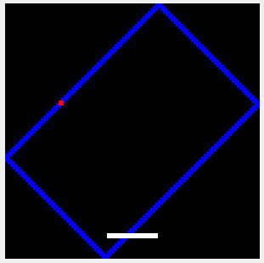
막대 그리기
막대위치 -> 40
게임중 -> 1
게임중 동안
막대(막대위치, 999999)
공(세로, 가로, 색)
메모리[55000] -> 1
막대(막대위치, 0)
공(세로, 가로, 99)
# 아래 생략
막대(위치, 색) 정의
횟수 -> 0
횟수 < 20 동안
메모리[69000 + 위치 + 횟수] -> 색
메모리[69100 + 위치 + 횟수] -> 색
횟수 -> 횟수 + 1

Slide 15
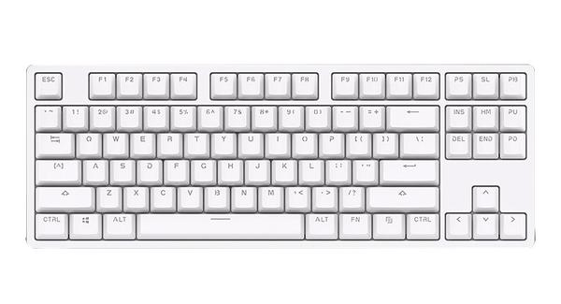
키보드 사용하기
엔터
50009
위화살표
50004
스페이스
50008
왼쪽
50006
오른쪽
50007
아래
50005
메모리[50006] = 1 이면

Slide 16
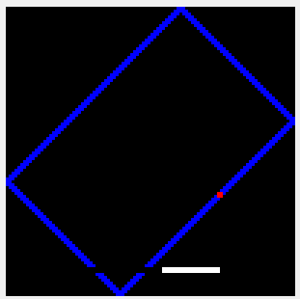
막대 움직이기
게임중 동안
막대(막대위치, 999999)
공(세로, 가로, 색)
메모리[55000] -> 1
막대(막대위치, 0)
공(세로, 가로, 99)
# 중간 생략
메모리[50006] = 1 이면
막대위치 -> 막대위치 - 1
메모리[50007] = 1 이면
막대위치 -> 막대위치 + 1
막대위치 < 0 이면
막대위치 -> 0
막대위치 > 80 이면
막대위치 -> 80

Slide 17
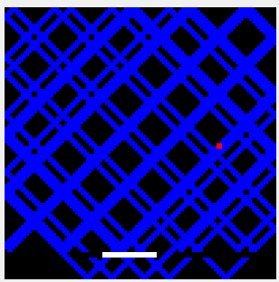
공받기
게임중 동안
# 중간 생략
메모리[50006] = 1 이면
막대위치 -> 막대위치 - 1
메모리[50007] = 1 이면
막대위치 -> 막대위치 + 1
막대위치 < 0 이면
막대위치 -> 0
막대위치 > 80 이면
막대위치 -> 80
(세로=88) * (가로>=(막대위치-1)) * (가로<=(막대위치+19)) 이면
세로속도 -> -세로속도

Slide 18
참/거짓 판단
참은 무조건 ➔ 1
거짓은 무조건 ➔ 0
참 * 참 ➔ 1 * 1 ➔ 1 ➔ 참
강사님은 사람이고 남자이다 ➔ (강사님=사람) * (강사님=남자)
➔ 1 * 1 => 1 ➔ 참
참 + 거짓 ➔ 1 + 0 ➔ 1 ➔ 참
강사님은 남자이거나 미국사람이다 ➔ (강사님=남자) + (강사님=미국사람)
➔ 1 + 0 ➔ 1 ➔ 참
참 * 참 ➔ 참
참 * 거짓 ➔ 거짓
거짓 * 참 ➔ 거짓
거짓 * 거짓 ➔ 거짓
참 + 참 ➔ 참
참 + 거짓 ➔ 참
거짓 + 참 ➔ 참
거짓 + 거짓 ➔ 거짓

Slide 19
참/거짓 문제
값 -> 3
(값>0) * (값<5) # 값이 0 보다 크고 5보다 작다
값 -> 5
(값<0) + (값>3) # 값이 0보다 작거나 3보다 크다
(세로=88) * (가로>=(막대위치-1)) * (가로<=(막대위치+19)) 이면
세로속도 -> -세로속도
# 세로가 88 이고, 가로가 (막대위치-1) 보다 크거나 같고, 가로가 (막대위치+19) 보다 작거나 같다
(세로=88) 이면
(가로>=(막대위치-1)) 이면
(가로<=(막대위치+19)) 이면
세로속도 -> -세로속도

Slide 20
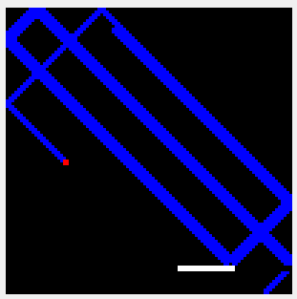
게임 재시작(초기화)
게임중 동안
# 중간 생략
(세로=88) * (가로>=(막대위치-1)) * (가로<=(막대위치+19)) 이면
세로속도 -> -세로속도
세로 > 98 이면
세로 -> 7
가로 -> 37
세로속도 -> 1
가로속도 -> 1

Slide 21
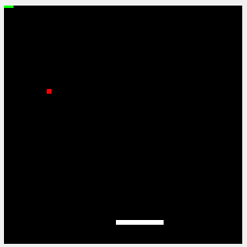
점수 표시
점수 -> 0
게임중 동안
# 중간 생략
(세로=88) * (가로>=(막대위치-1)) * (가로<=(막대위치+19)) 이면
세로속도 -> -세로속도
점수 -> 점수 + 1
점수 > 0 이면
메모리[60000+(점수-1)] -> 9900
세로 > 98 이면
세로 -> 7
가로 -> 37
세로속도 -> 1
가로속도 -> 1
횟수 -> 0
횟수 < 점수 동안
메모리[60000+횟수] -> 0
횟수 -> 횟수 + 1
점수 -> 0

